Slide 1
GIS-Landschaft in Cuxhaven von Sebastian König

Slide 2
„Von Anfang an dabei !!“
1994 1. GIS-Arbeitslatz mit ArcInfo
1995 3 ArcView Arbeitsplätze, fast 100% der Stadtfläche als digitale ALK-Daten
1996 Verknüpfung ALB-ALK (Buch und Kataster),
Flächennutzungsplan
1998 digitale Luftbilder der Stadt Cuxhaven,
Bauleitplanung und Baumkataster
1999 25 GIS-Arbeitsplätze mit ArcView
2001 weitere GIS Arbeitsplätze
Denkmalschutzkataster, Bauleitkataster
2003 Erneuerung der digitalen Luftbilder
ab 2003 Entwicklung mit ArcIMS, verschiedene Fachanwendungen realisiert (Mobilfunkkataster)

Slide 3
„Von Anfang an dabei !!“
2004 ArcIMS Pilotprojekt „Tall Ships Race“
2005 Einführung des web-basierenden Geofachsystem mapagent und des digitalen Baumkatasters der Firma Land+System
2007 ArcSDE + ArcGIS 9.x,
schrittweise Ablösung der ArcView 3 Arbeitsplätze
2008 Erneuerung der digitalen Luftbilder
2009 Einführung von IP ALK/ALB für Web und Desktop der Firma IP Syscon

Slide 4
Architektur:

Slide 5
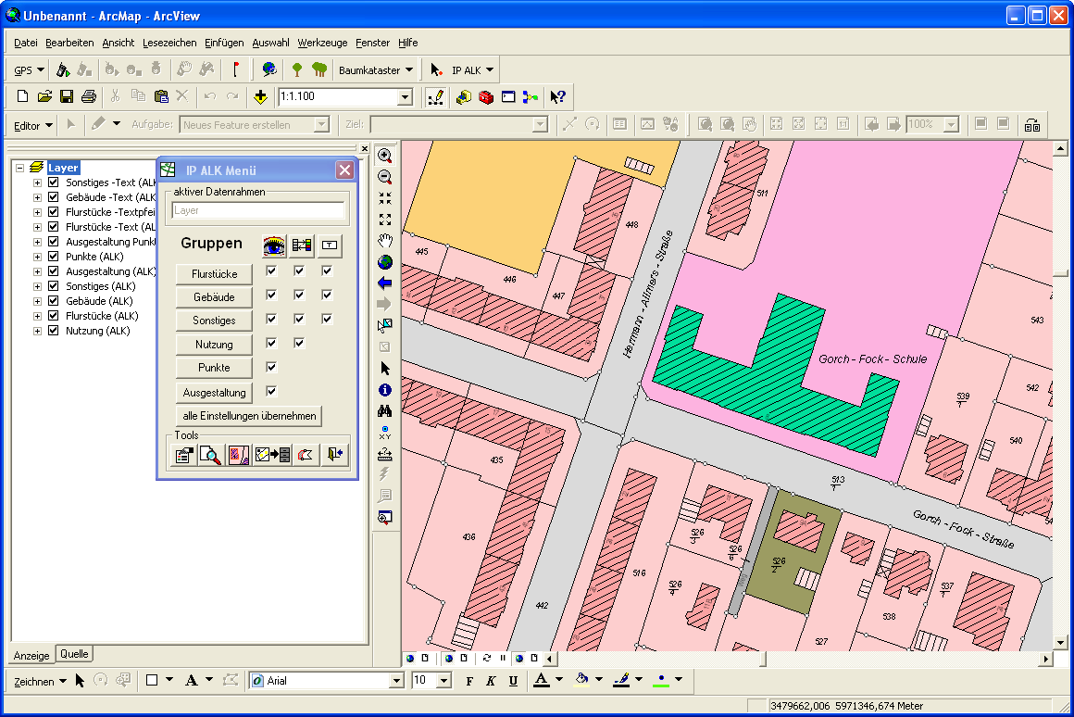
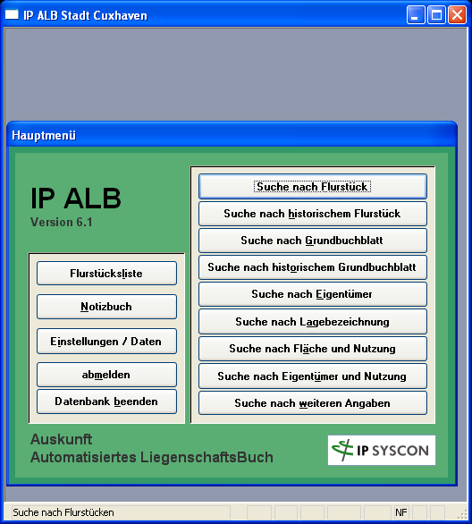
IP ALK/ALB (Desktop):

Slide 6
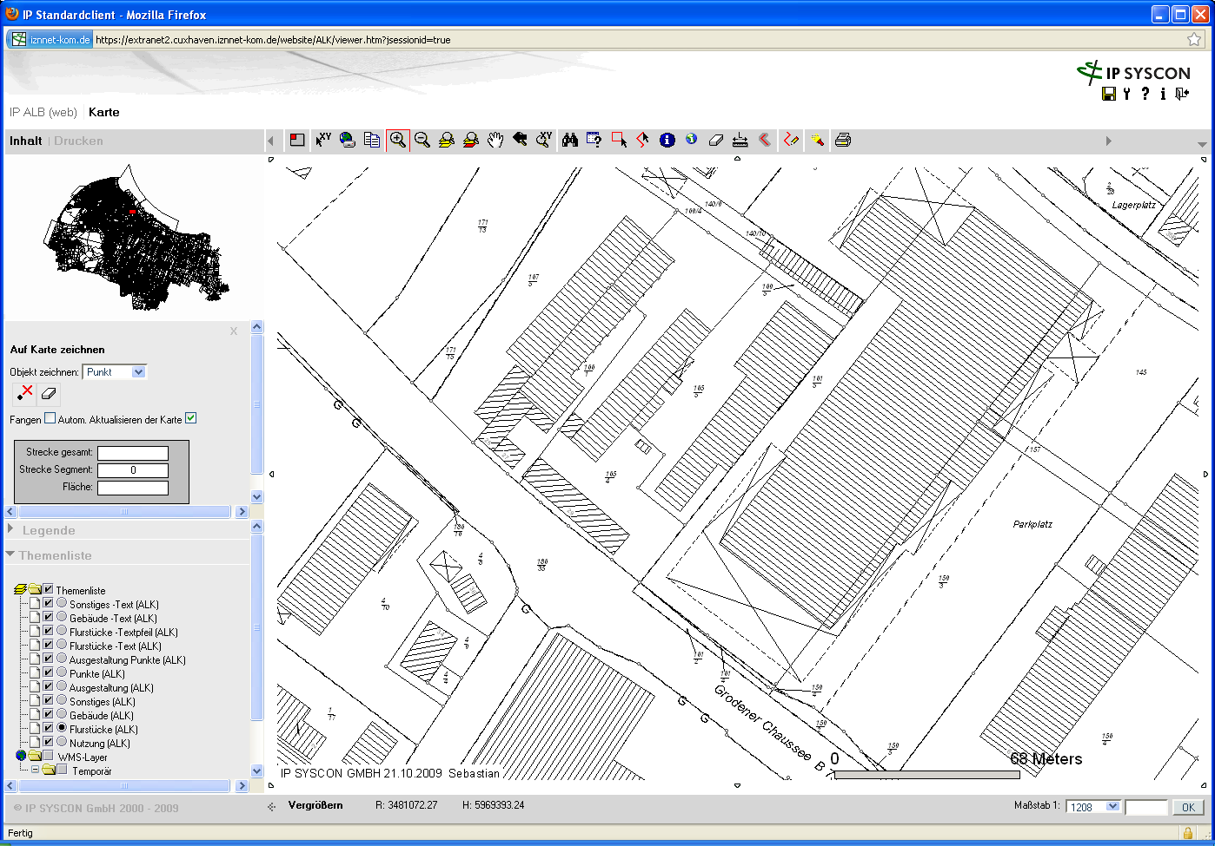
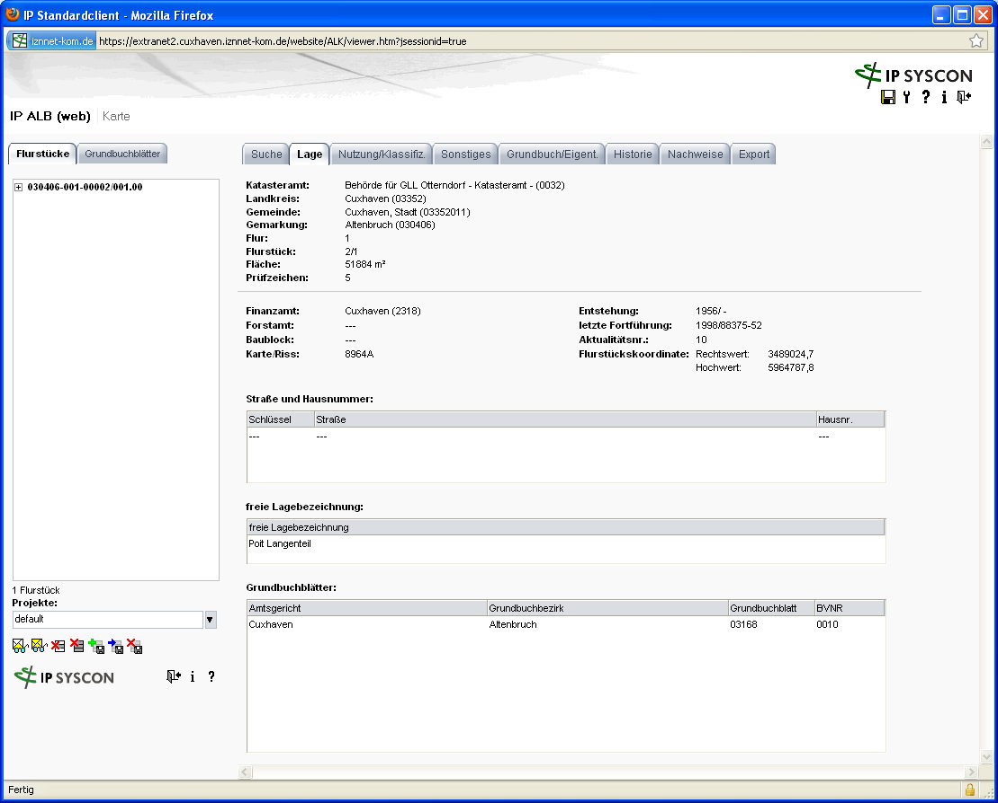
IP ALK/ALB (web):

Slide 7
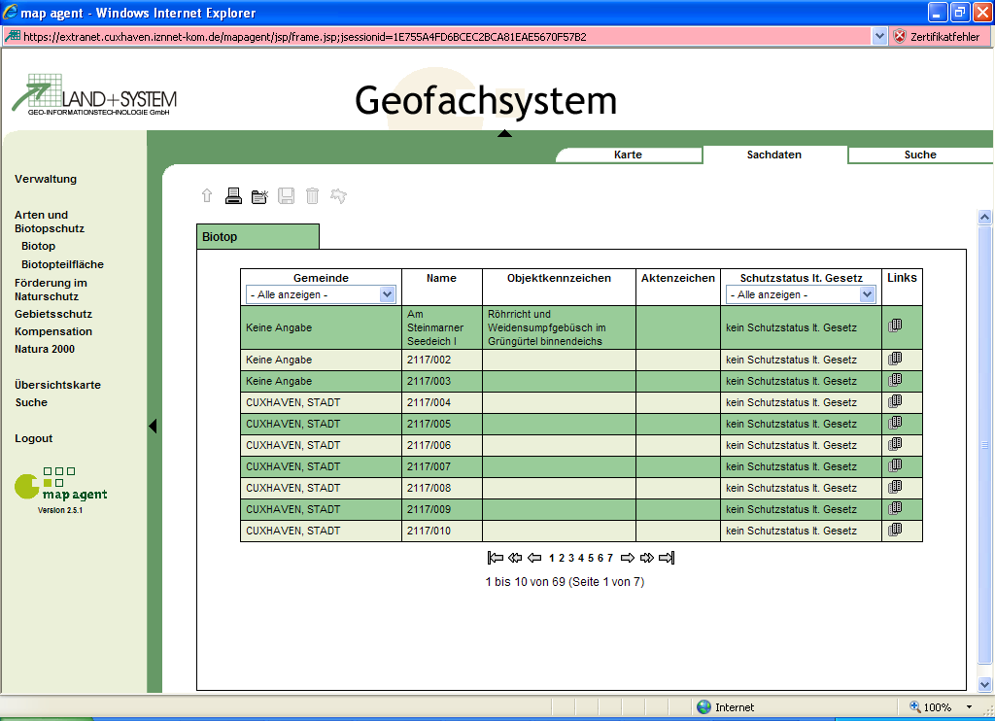
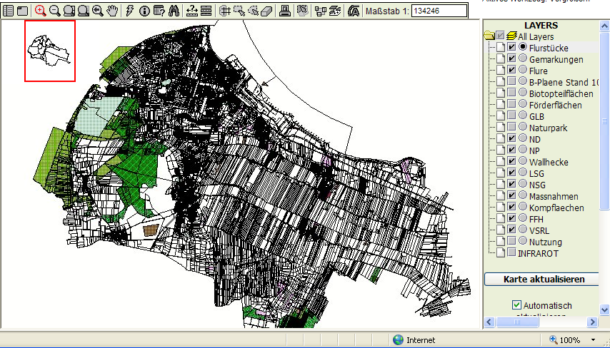
mapagent:

Slide 8
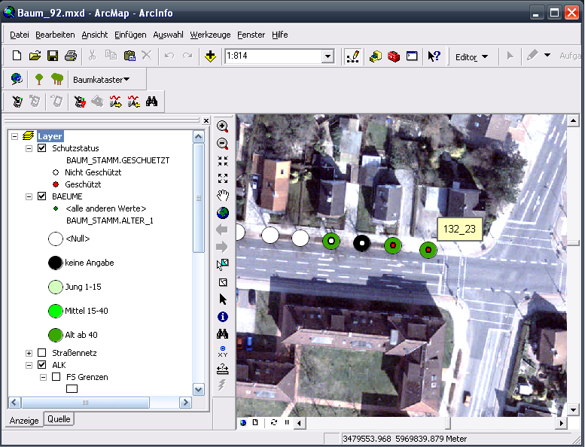
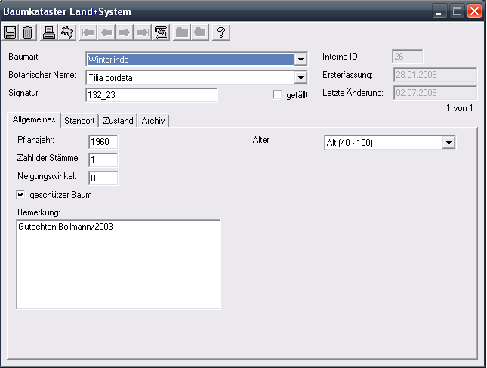
Baumkataster:

Slide 9
Zukunft:
INSPIRE
ALK/ALB nach ALKIS
GK3 nach ETRS89
Neue Internet-Präsenz
Online-Kartendienste

Slide 10
Vielen Dank für ihre Aufmerksamkeit

